Slide 1
独学！ 機械設計者のための自動制御入門

Slide 2
01_数式を使わないで自動制御について教えるよ

Slide 3
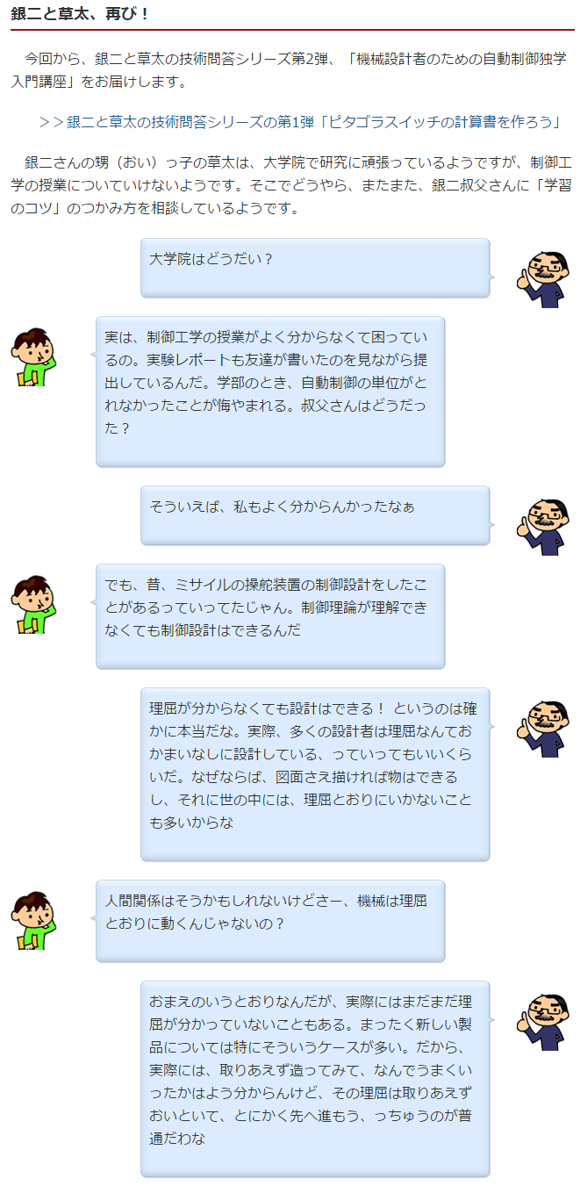
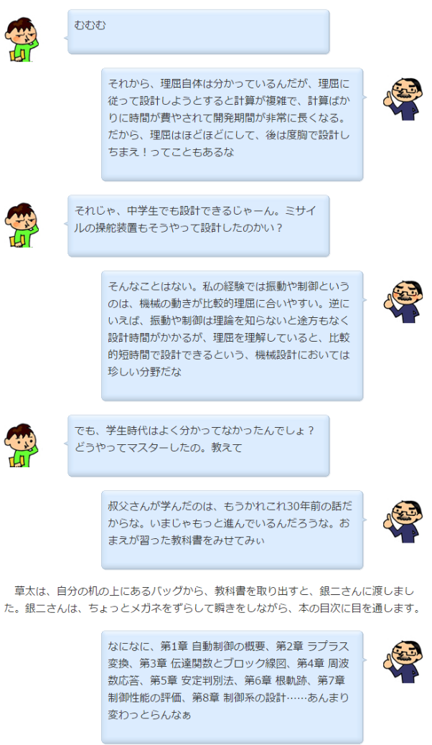
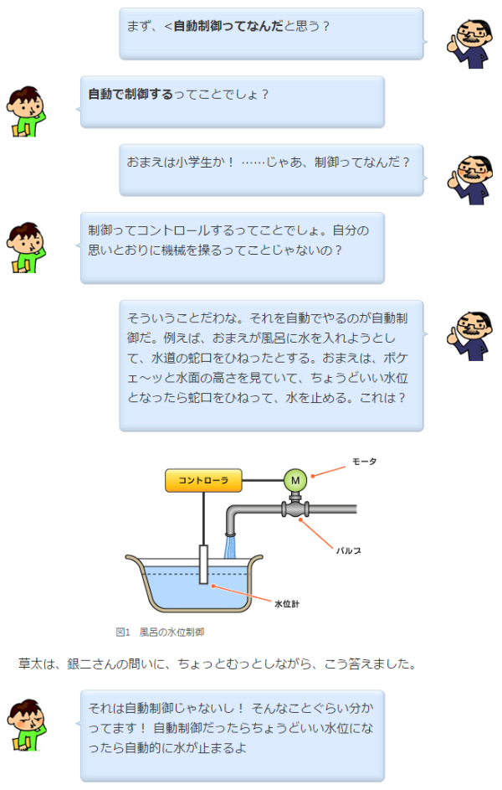
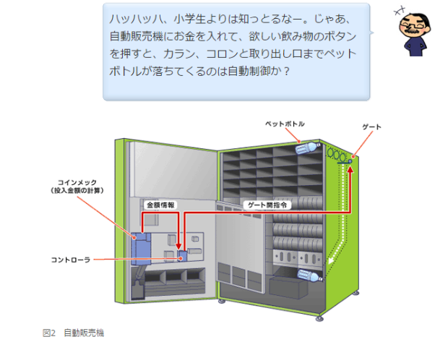
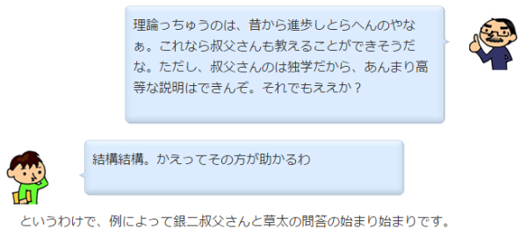
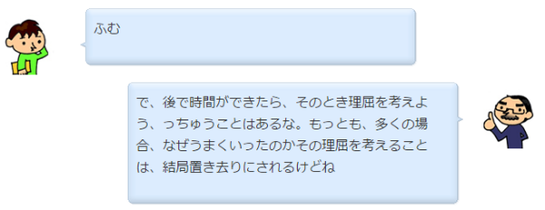

Slide 4
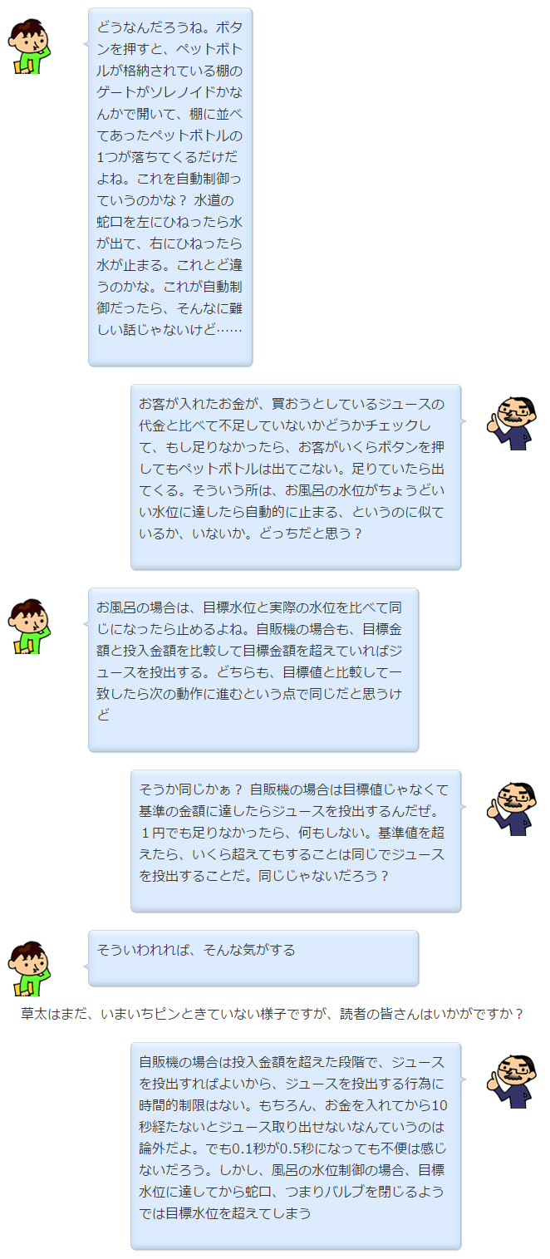
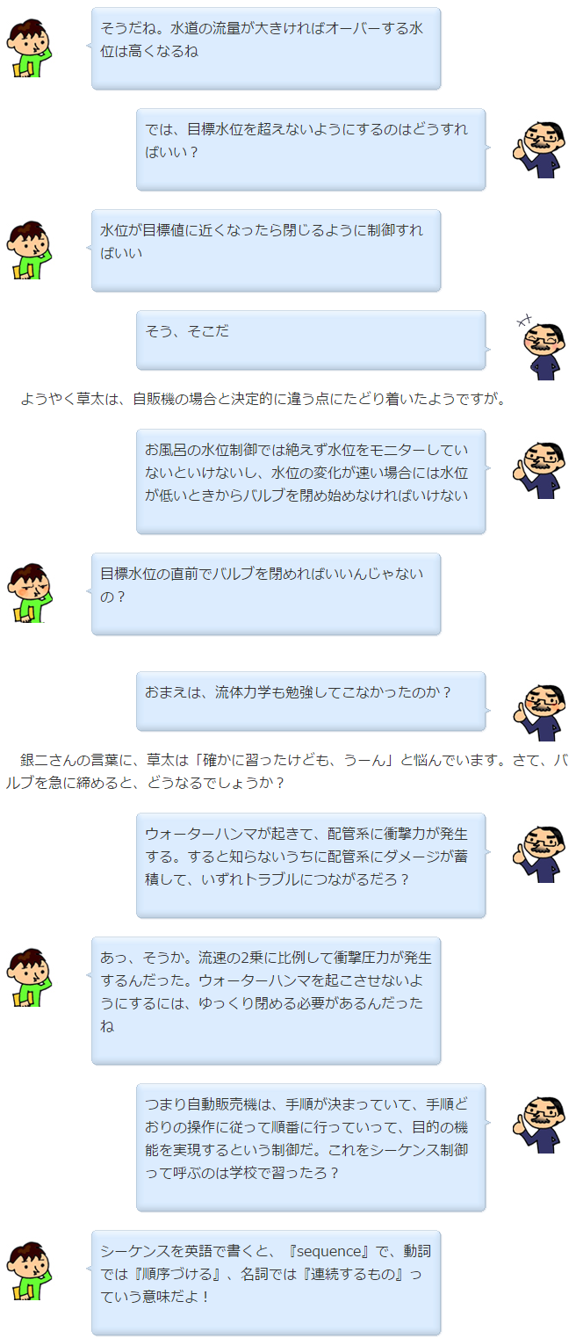
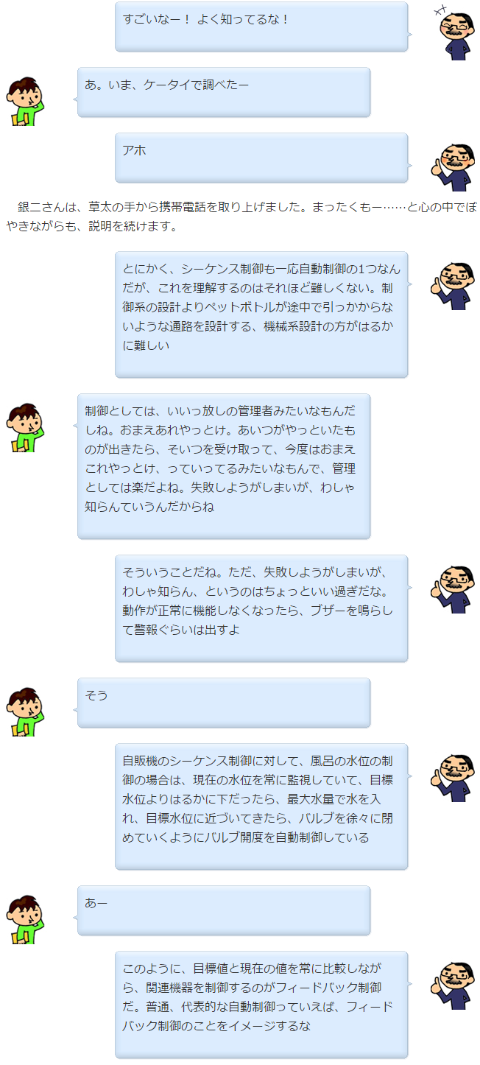
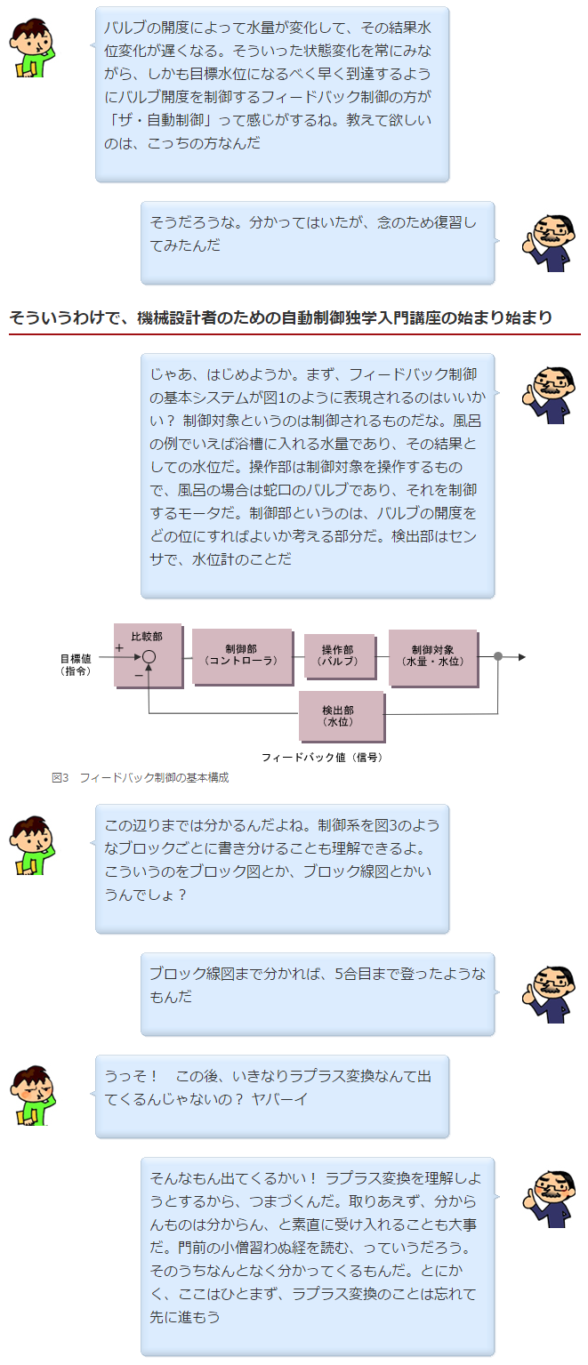

Slide 5
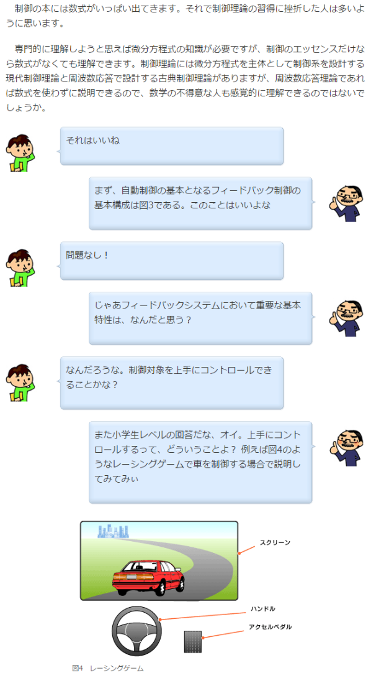
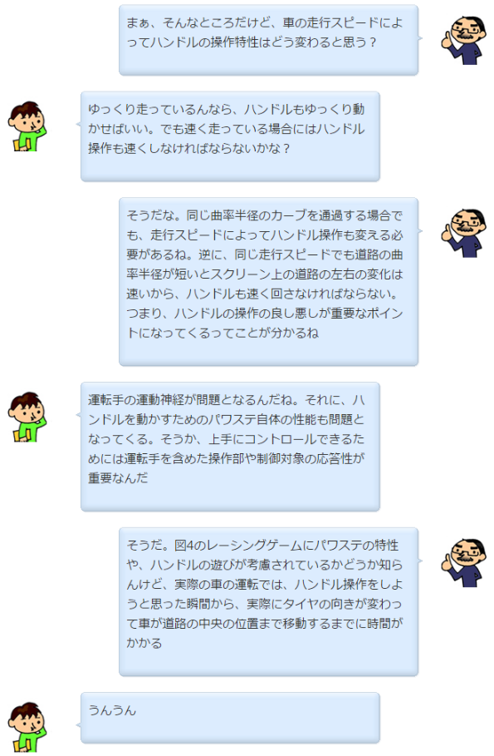
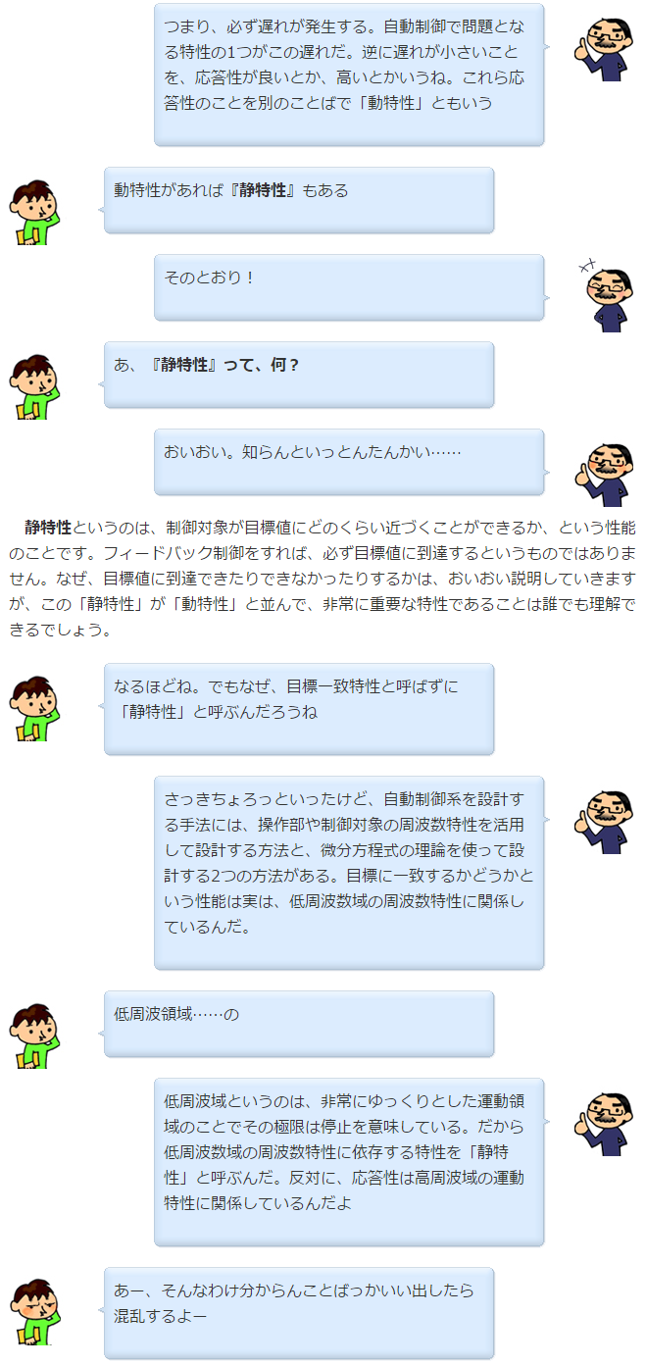
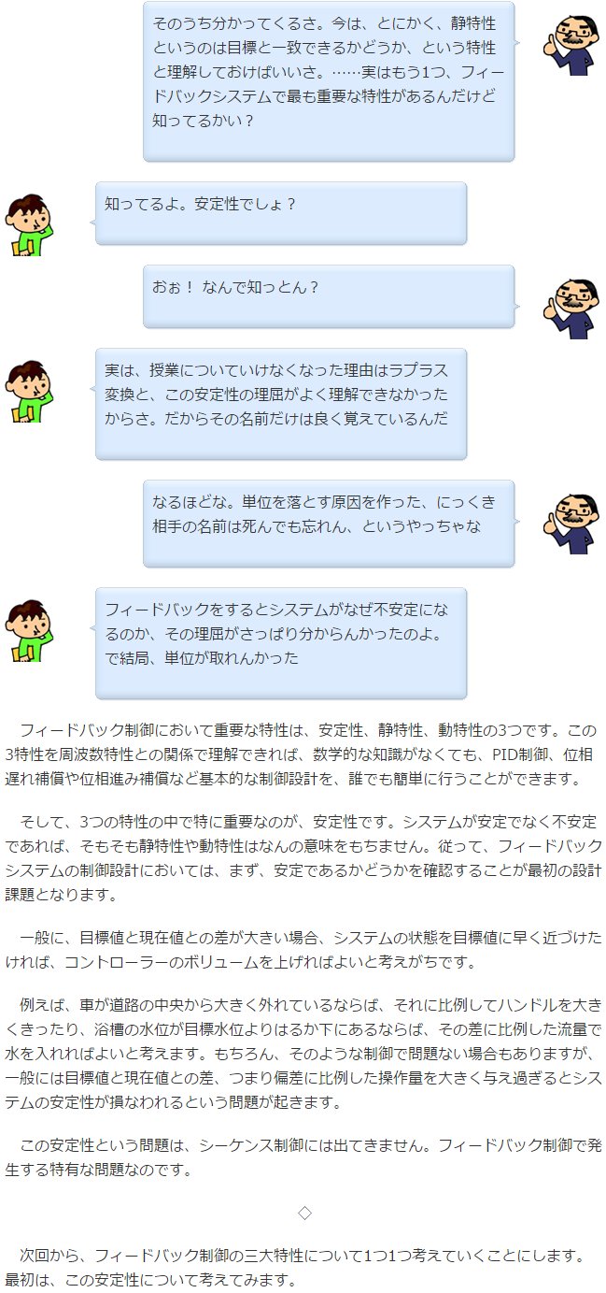

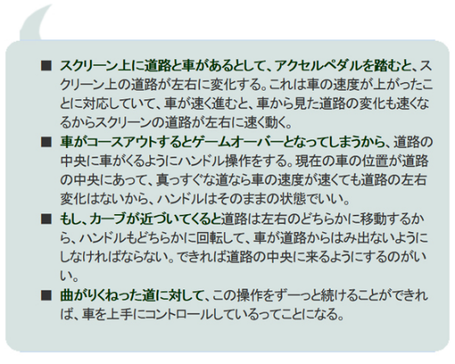

Slide 6
02_猫とピンポン球と周波数応答特性

Slide 7
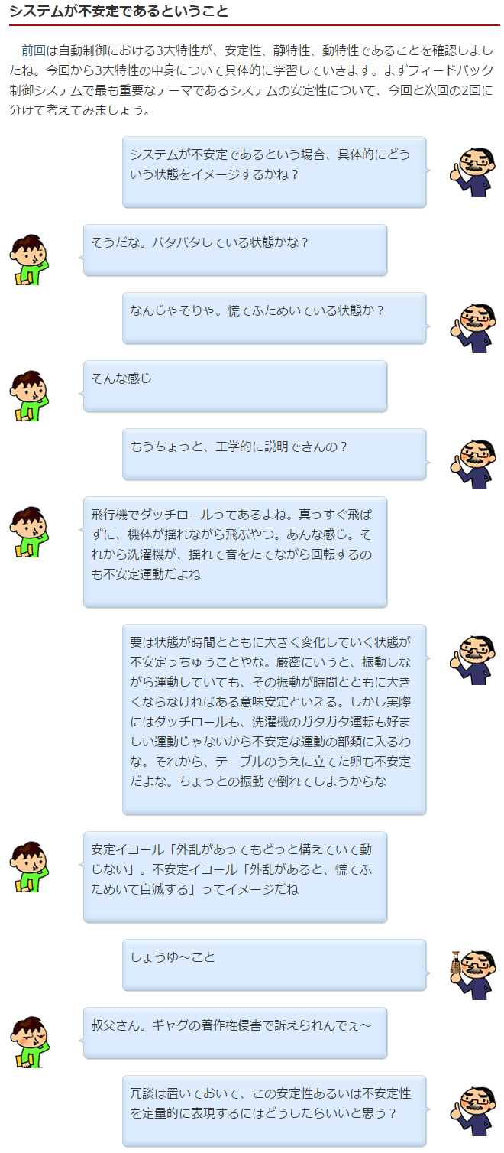
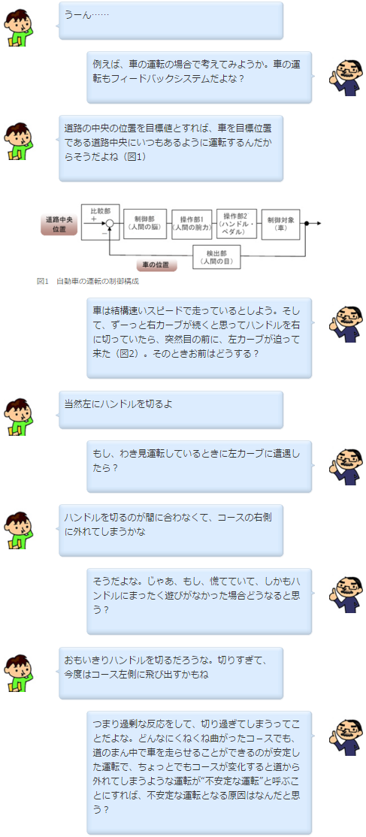
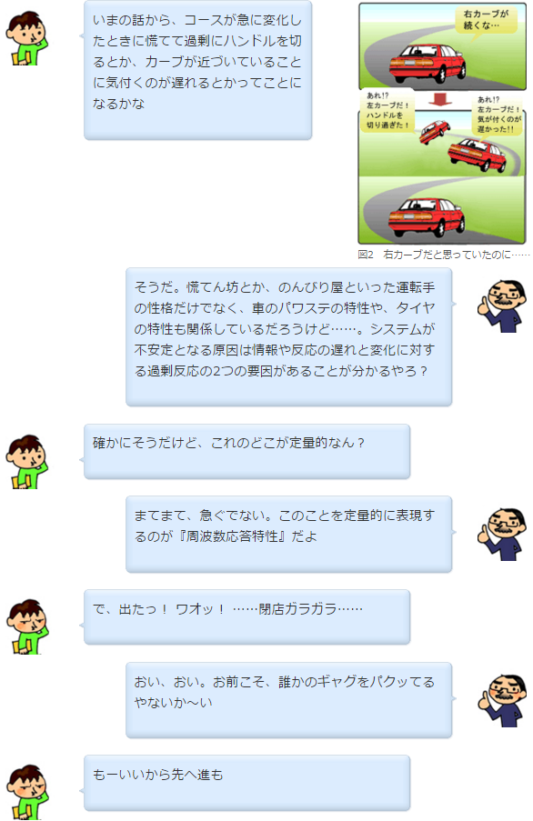

Slide 8
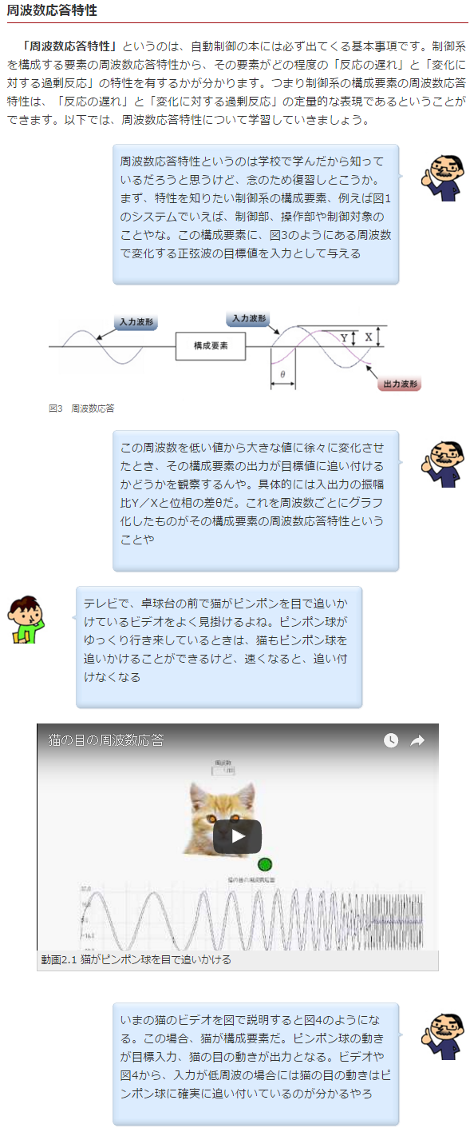
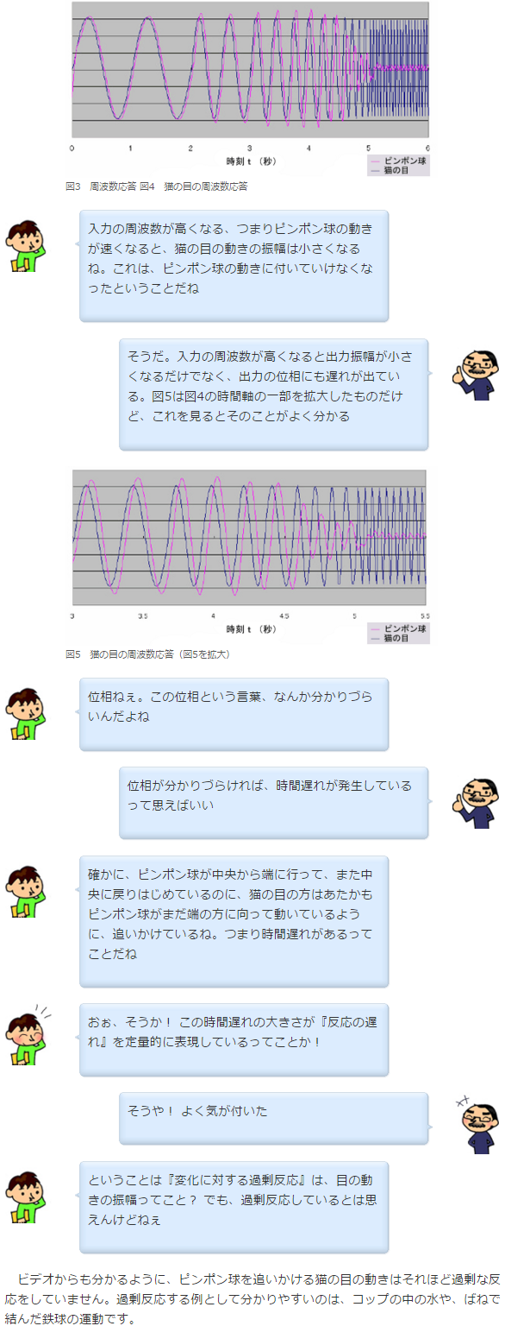
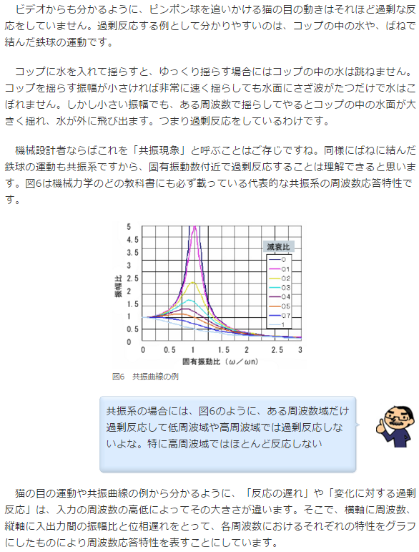

Slide 9
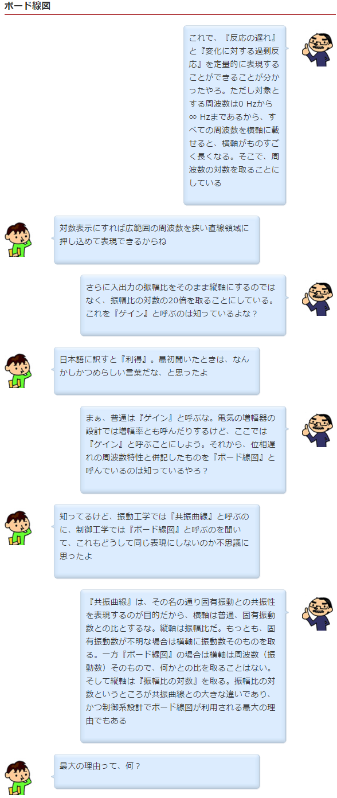
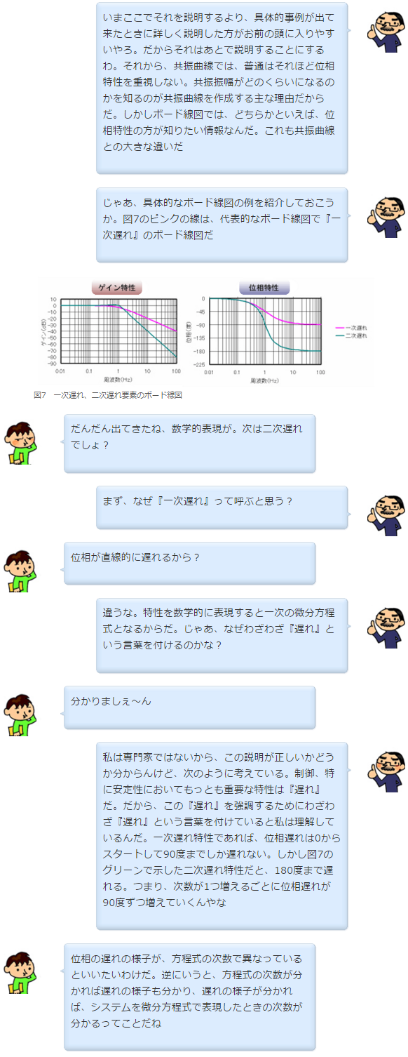
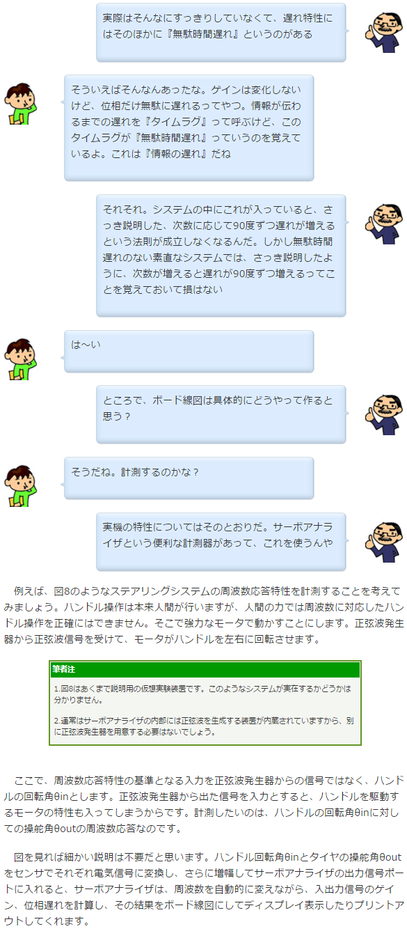
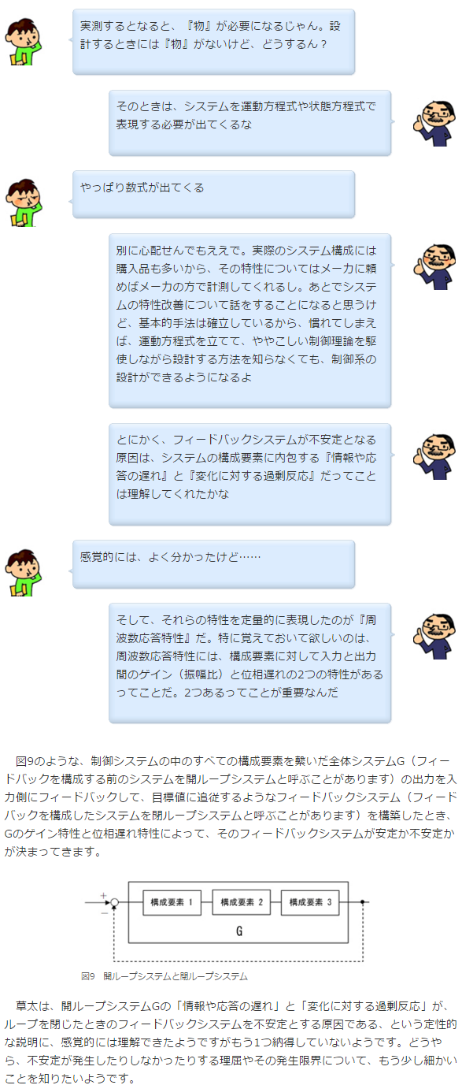
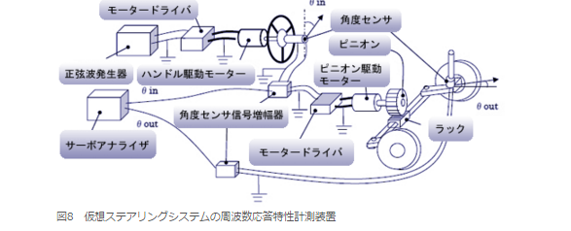

Slide 10
03_車を思いのままに走らせるにはどうしたらいいの？

Slide 11
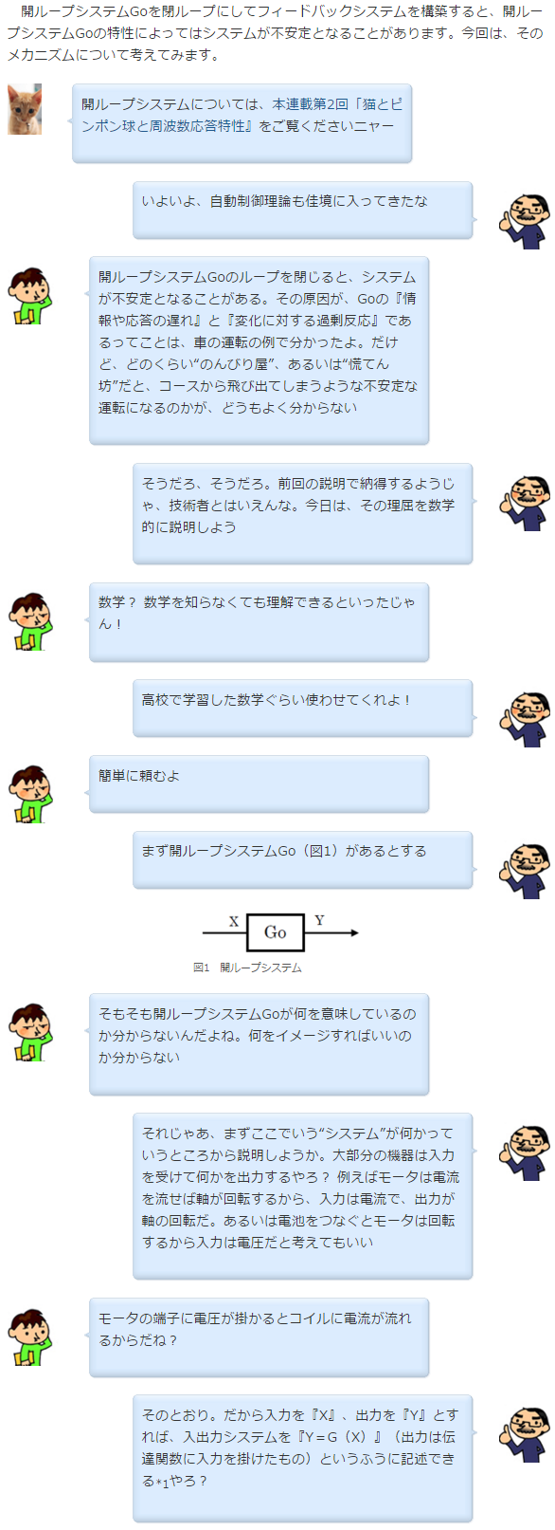
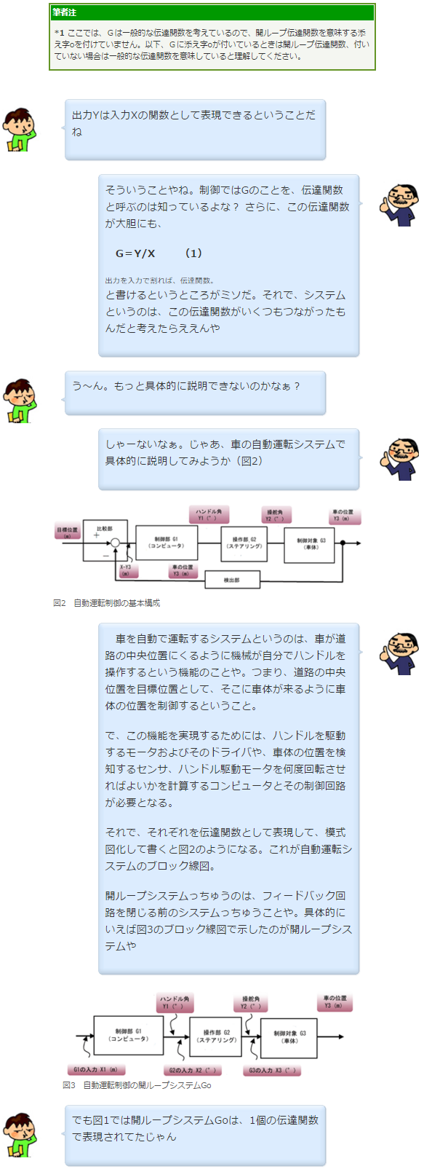
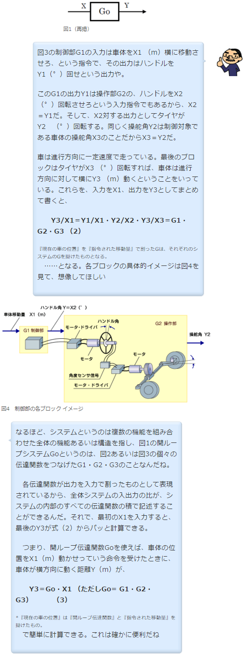

Slide 12
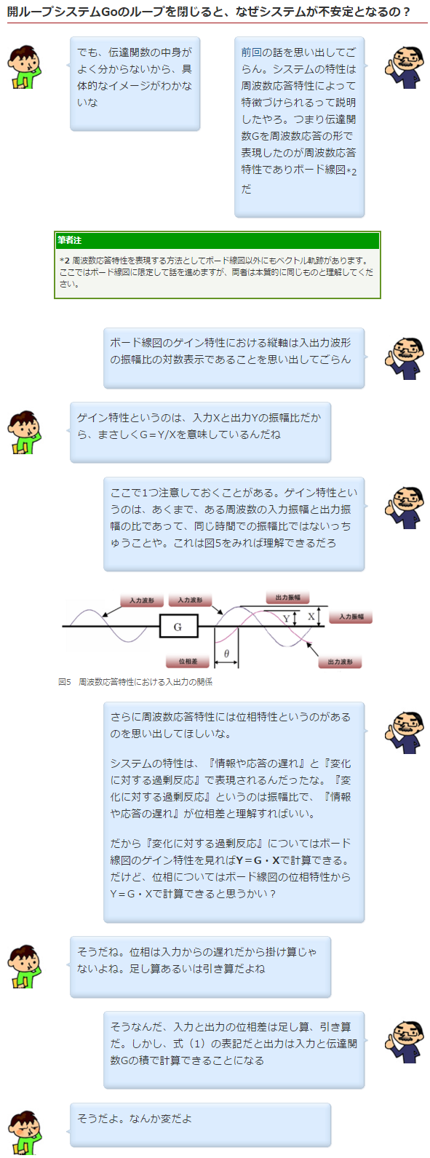
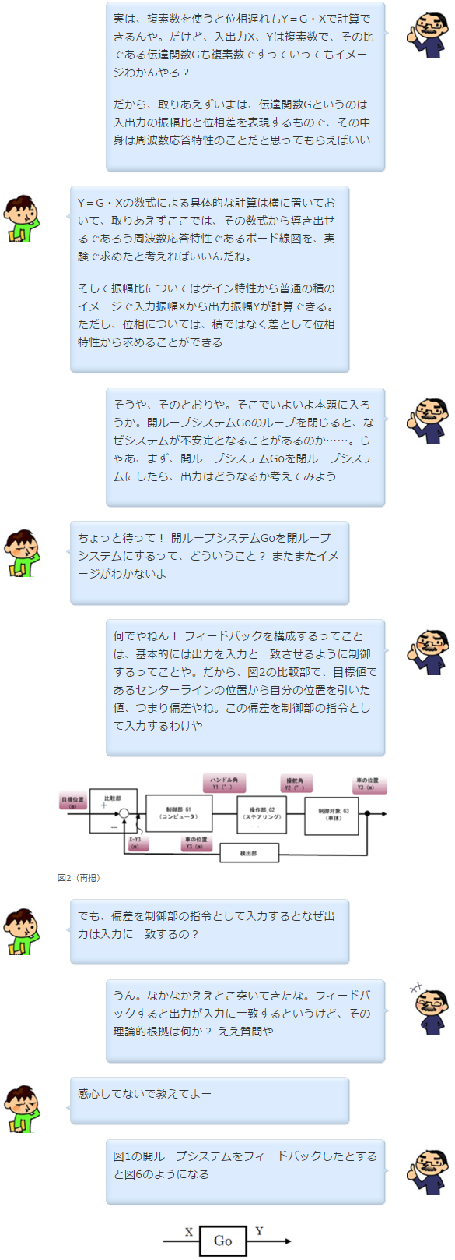
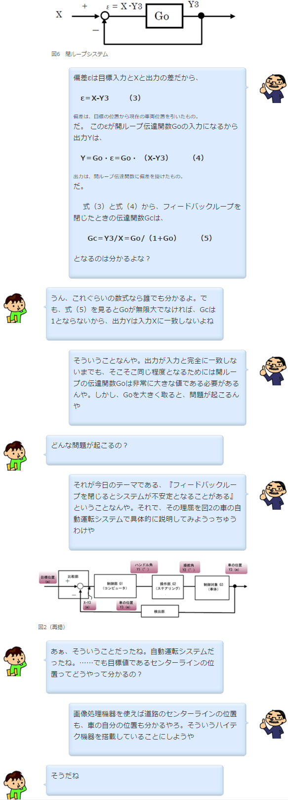

Slide 14
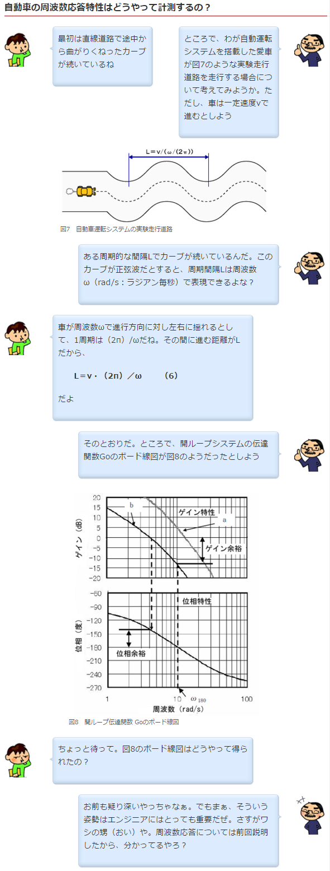
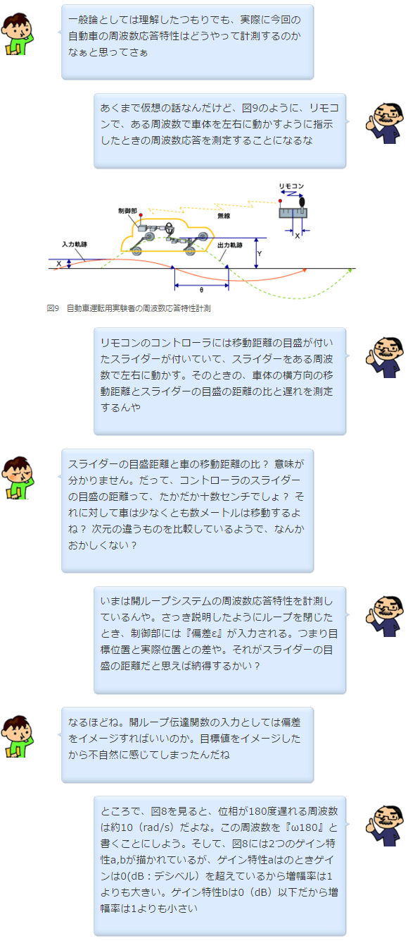
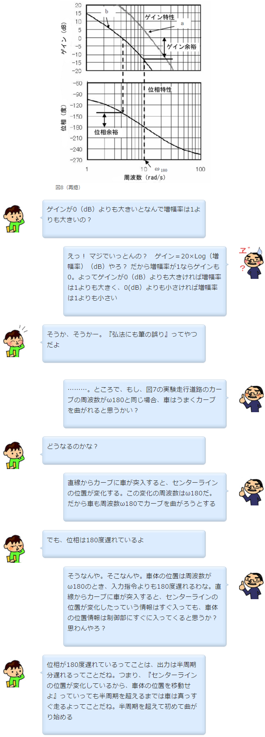
ゼロより大きいので，不安定
ゼロより小さいので，安定 a

Slide 15
ゼロより大きいので，不安定
ゼロより小さいので，安定 a

Slide 16
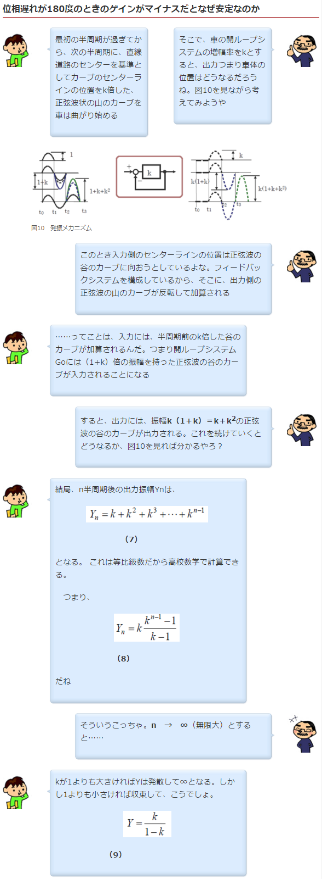
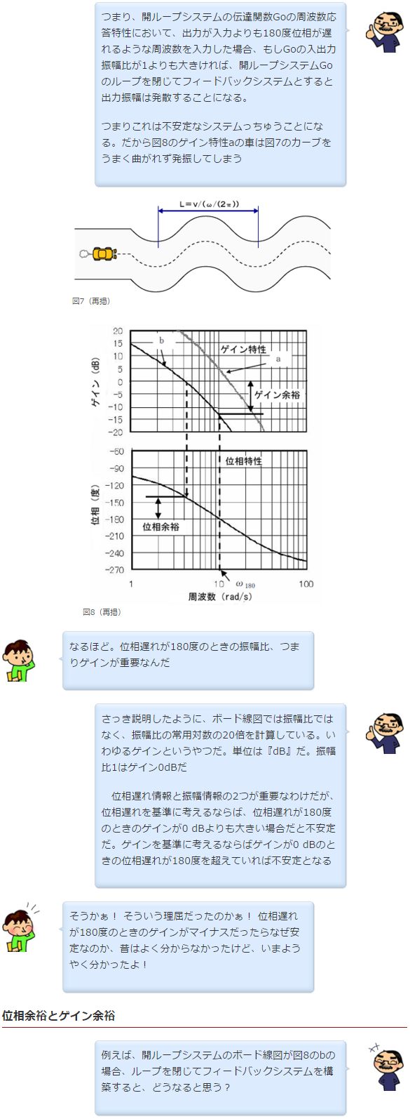
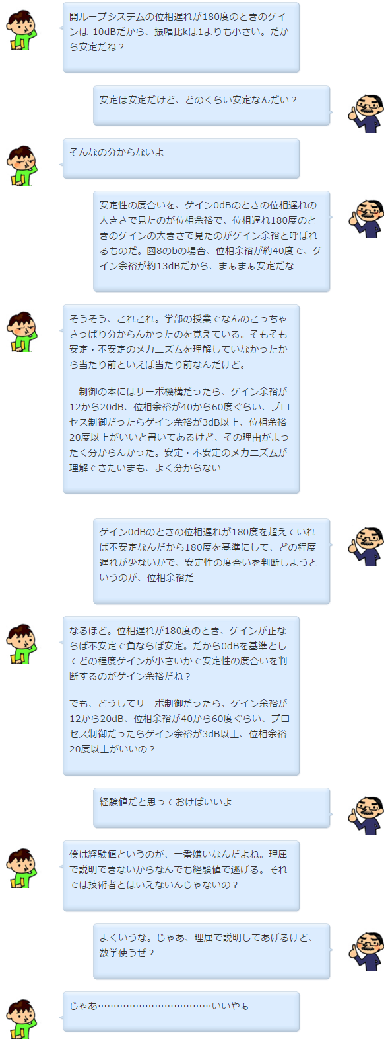
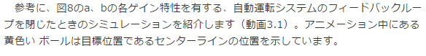
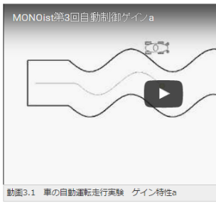
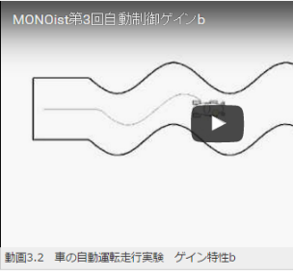
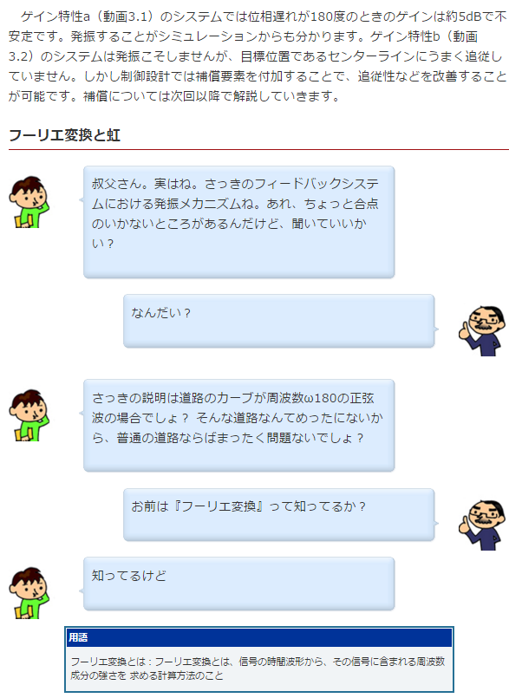
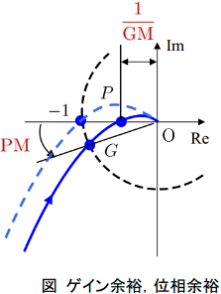
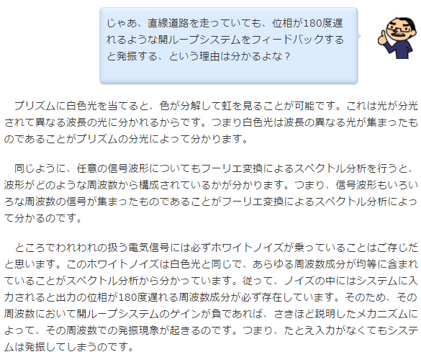
ゼロより大きいので，不安定
ゼロより小さいので，安定 a
-180より大きいので，安定 a
-180より小さいので，不安定

Slide 17
ゼロより大きいので，不安定
ゼロより小さいので，安定 a
-180より大きいので，安定 a
-180より小さいので，不安定

Slide 18
04_明石海峡の強風にあおられても、大丈夫？

Slide 19
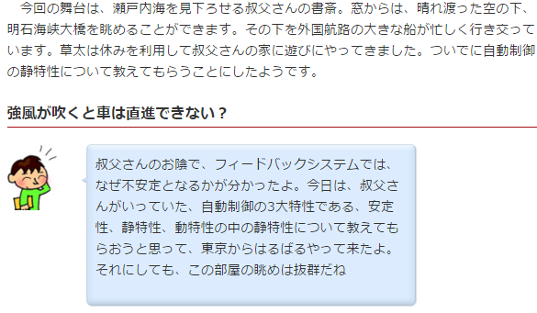
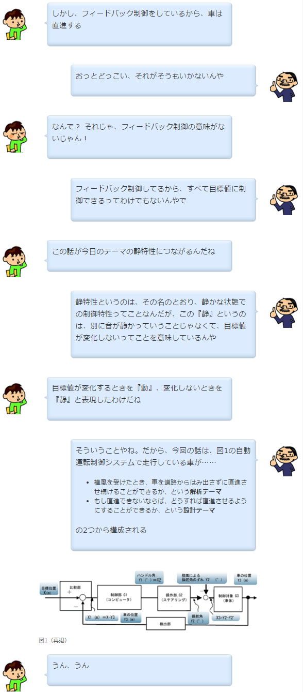
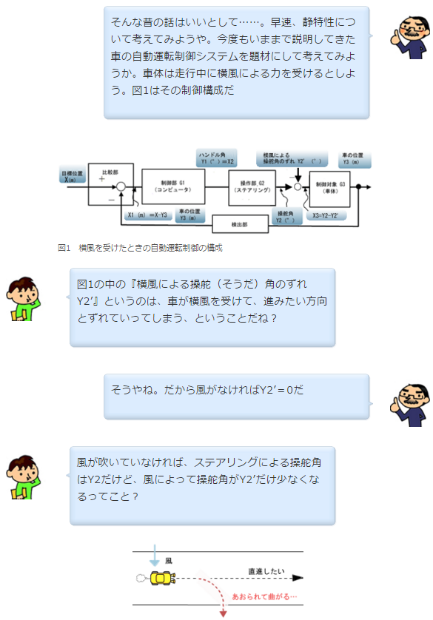
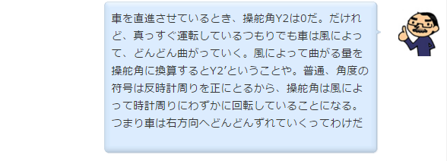

Slide 20
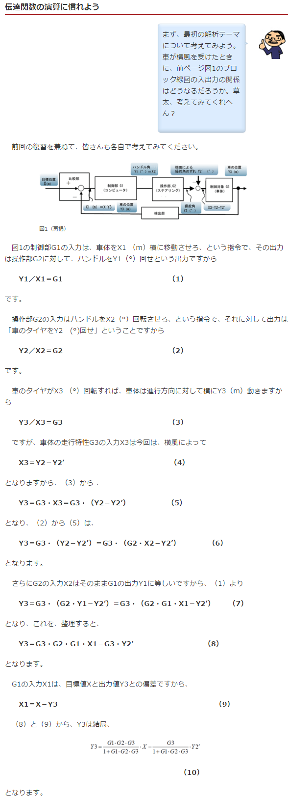
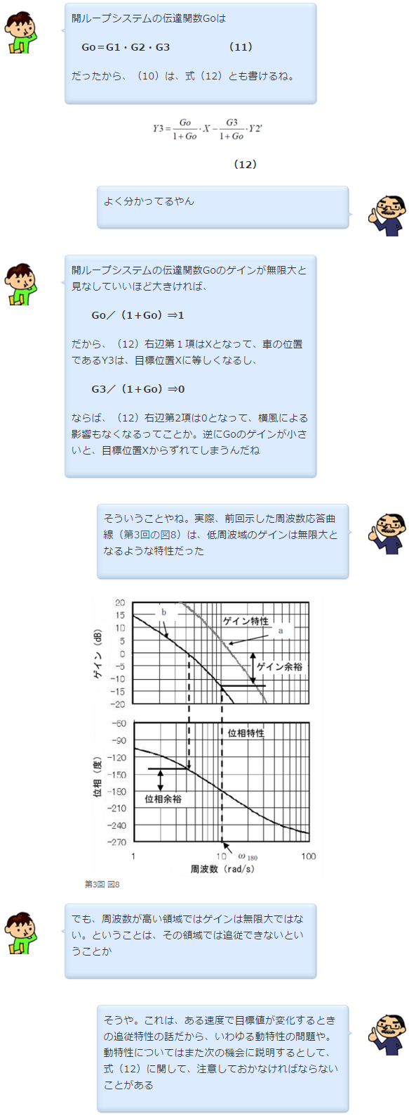

無限大へ

Slide 21
無限大へ

Slide 22














初期位置が中心が0で，
位相遅れゼロなら，
出力も0を中心に振動．
今は位相が90°遅れて
いる．現実なら90°進むまで入力ゼロだけど，理論上時間がマイナスの時も波形は続くので，その まま計算すると，少し上に突き出る．
$$\frac{y}{x}=\frac{vπχ_{3}}{180°ω}\frac{1}{χ_{3}}=\frac{vπ}{180°ω}$$
オフセット
横軸
2次遅れ要素
積分要素
0<t<90°/ω までY3=0とすれば，-1は消える．
2次遅れ要素

Slide 23
初期位置が中心が0で，
位相遅れゼロなら，
出力も0を中心に振動．
今は位相が90°遅れて
いる．現実なら90°進むまで入力ゼロだけど，理論上時間がマイナスの時も波形は続くので，その まま計算すると，少し上に突き出る．
$$\frac{y}{x}=\frac{vπχ_{3}}{180°ω}\frac{1}{χ_{3}}=\frac{vπ}{180°ω}$$
オフセット
横軸
2次遅れ要素
積分要素
0<t<90°/ω までY3=0とすれば，-1は消える．
2次遅れ要素

Slide 24









実際は，これの逆数．
0.5・
比例ゲインを大きくすると，
ゲイン特性が上に行く．

Slide 25
実際は，これの逆数．
0.5・
比例ゲインを大きくすると，
ゲイン特性が上に行く．

Slide 26
05_車の運転制御を風呂の水位制御に置き換える

Slide 27





Slide 28








(4)
(5)
(6)
(7)
(3)

Slide 29





Slide 30





-180ではギリギリ
発散しない
積分要素
本当は偏差が出たら
すぐにバルブを開けて欲しいんだけど，
位相遅れ分時間が
経ってからじゃないと
反応してくれない．
位相
遅れ
延々と
繰り返す
本当は偏差が0になったら
すぐにバルブを閉めて
欲しいんだけど，
位相遅れ分時間が
経ってからじゃないと
反応してくれない．
そうこうするうちに水が
目標に達し，閉めた頃には目標以上の水位に．
位相
遅れ
積分要素
比例要素

Slide 31
-180ではギリギリ
発散しない
積分要素
本当は偏差が出たら
すぐにバルブを開けて欲しいんだけど，
位相遅れ分時間が
経ってからじゃないと
反応してくれない．
位相
遅れ
延々と
繰り返す
本当は偏差が0になったら
すぐにバルブを閉めて
欲しいんだけど，
位相遅れ分時間が
経ってからじゃないと
反応してくれない．
そうこうするうちに水が
目標に達し，閉めた頃には目標以上の水位に．
位相
遅れ
積分要素
比例要素

Slide 32
06_ラプラス変換と割り切ったお付き合いをするよ

Slide 33




Slide 34







Slide 35





Slide 36






前半は積分が強い
積分ゲインbが大きいほど，
ゲインが大きくなり，ゲインが変化しなくなる周波数も大きくなる．比例要素に近づく．
→静特性は改善するけど，
高周波で振動しやすく，位相余裕も小さくなる．
無限大
後半は比例が強い
$$20log⁡(c)$$
後半は比例が強い
積分ゲインbが小さいほど，
位相遅れが改善する周波数が大きくなる．比例要素に近づく
→位相余裕が改善するが，
静特性が悪化する．安定するけど，定常偏差に対応できなくなるということ．
前半は積分が強い
20程度

Slide 37
07_変化のない人生と伝達関数は、あり得ない？

Slide 38





Slide 39









Slide 40




比例ゲイン分
上に移動
比例
要素
2次遅れ
要素
比例要素の
影響なし
積分
要素

Slide 41








コントローラ
が比例要素
この辺で
＋90°に
更に－90°
-270
-340
-360
-390
コントローラ
が比例＋積分要素
コントローラ
が積分要素
赤のみ
余裕あり

Slide 42
08_ラプラス変換と複素数が導く！ ＋Dのご利益

Slide 43









Slide 44








開ループの
出力信号の振幅
閉ループの位相遅れが
開ループの位相遅れと，漸近的に等しくなる
カットオフ周波数の
時の値はコチラ
$$\frac{\sin{θ}}{1+\cos{θ}}=\frac{2\sin{\frac{θ}{2}}\cos{\frac{θ}{2}}}{2\cos^{2}\frac{θ}{2}}=\frac{\sin{\frac{θ}{2}}}{\cos{\frac{θ}{2}}}=\tan{\frac{θ}{2}}$$

Slide 45
09_制御設計の基本！ ボード線図を極めよ

Slide 46




Slide 47





Slide 48







Slide 49










1/sをかけると，
ここを中心に反時計周りに45°回転する
黒点線から
黒実線へ
$$G_{PI}$$
前半は比例が強い
後半は微分が強い
後半は積分が強い
$$G_{PI}$$
大体
一致
$$G_{PI}$$

Slide 50
10_これで完全マスター！ PID制御

Slide 51




黒線から
赤線へ回転
$$G_{PID}$$

Slide 52













$$G_{PI}$$
PD型☓1/S
右回転
90°下げ
一次遅れ①
一次遅れ②
③＝①＋②
④＝③を45°回転
⑤=④を比例ゲイン分下げる
一次遅れ①
一次遅れ②
③＝①＋②
⑤＝④＝③を90°下げる
$$G_{PD}$$
$$G_{PI}$$
合体
$$G_{PD}$$

Slide 53









T＜0.5
T≧0.5
T≧0.5 の方が
位相余裕がある
T≧0.5
T＜0.5
こっちのほうが－90°
となる周波数が大きい
ここ以降が
-270°になる
ここ以降が
-270°になる
かならずω=2以降で
一定値を取る．
これ以上改善は
できない．
約分させる
制御対象では
カットオフ周波数
が大きい方を残す
制御器では
τが大きい，つまりゲインが
上がり始める周波数が小さい方
が静特性を改善する．

Slide 54
















変えられる！
変えられない
重ね
合わせ
-270
-270
閉ループ系の伝達関数が
どうなるか見てみる．
$$0.1(s^{2}+2s+3)$$
$$(s^{2}+2s+3)$$
ゲイン調整により上がり始めの
位置を調整
$$\frac{0.1(s^{2}+2s+3)}{s^{4}+{3s}^{3}+5s^{2}+3s+2}$$
上がり始めの位置を早めることで，
ゲインが早く大きくなって位相余裕を
確保できるようにする．
x10となり，
20db上がる
+180
+180
$$\frac{1}{s^{4}+{3s}^{3}+5s^{2}+3s+2}$$
$$\frac{0.1}{s^{4}+{3s}^{3}+5s^{2}+3s+2}$$
どの周波数帯でも発散しないけど，ゲインが小さすぎる．
1/10となり，
-20db下がる
Pゲイン
調整
$$\frac{0.4(s^{2}+2s+3)}{s^{4}+{3s}^{3}+5s^{2}+3s+2}$$
-360
-360
※参考
ギリギリまでPゲインを上げて，
かつ安定でいられるところを探した例．
ゲインが最大値を取る固有周波数帯でも-0.13dBなので発散はしない．

Slide 55
11_静特性を取るか、動特性を取るか。それが問題や

Slide 56





Slide 57



Slide 58







$$G_{0}⋅\frac{K}{1+τs}⋅\frac{v}{W}\frac{1}{s}⋅\frac{v}{s}$$
嘘
旋回角を積分して速度をかけて，位置を得る
本物
積分
旋回角
積分
位置
操舵角を積分して旋回角を得る
ハンドル角
操舵角

Slide 59






 | 低周波ゲイン | 位相余裕
① | 高い→ 強風に強い 静特性が良い | 小さい→ 発振気味になる 動特性が悪い
② | 低い→ 強風に弱い 静特性が悪い | 大きい→ 行き過ぎ量が減る 動特性が良い

Slide 60
12_非線形の場合も、難しいことをしなくて大丈夫！

Slide 61




Slide 62





Slide 63




